Slide 1
Delegate

Slide 2

Delegate
What Is a Delegate?
An Overview of Delegates
Declaring the Delegate Type
Creating the Delegate Object
Assigning Delegates
Combining Delegates
Adding Methods to Delegates
Removing Methods from a Delegate
Invoking a Delegate
Delegate Example
Invoking Delegates with Return Values
Invoking Delegates with Reference Parameters
Anonymous Methods Lambda Expressions
[1]

Slide 3
What Is a Delegate?
Delegate เป็น object ที่ใช้เก็บ reference ไปยัง method หรือหลายๆ method
เวลาเรียกใช้ delegate จะทำให้ method เหล่านั้นถูกเรียกใช้ในคราวเดียวกันทั้งหมด (ตามลำดับ)
เราสามารถเพิ่ม method จากคลาสใดๆ ได้ แต่ต้องมี signature ตรงกับ delegate
method ของ instance
static method

Slide 4
An Overview of Delegates
delegate เป็น user-defined type ชนิดหนึ่ง
สามารถใช้งานได้แบบเดียวกับ class หรือ built-in type
ลำดับในการสร้างและใช้งาน delegate
declare delegate type
declare delegate variable
create delegate object (and add some methods)
invoke the delegate (เราเรียก invoke เพราะ delegate ต่างจาก method และสามารถ hold หลายๆ method ไว้ในตัว)

Slide 5
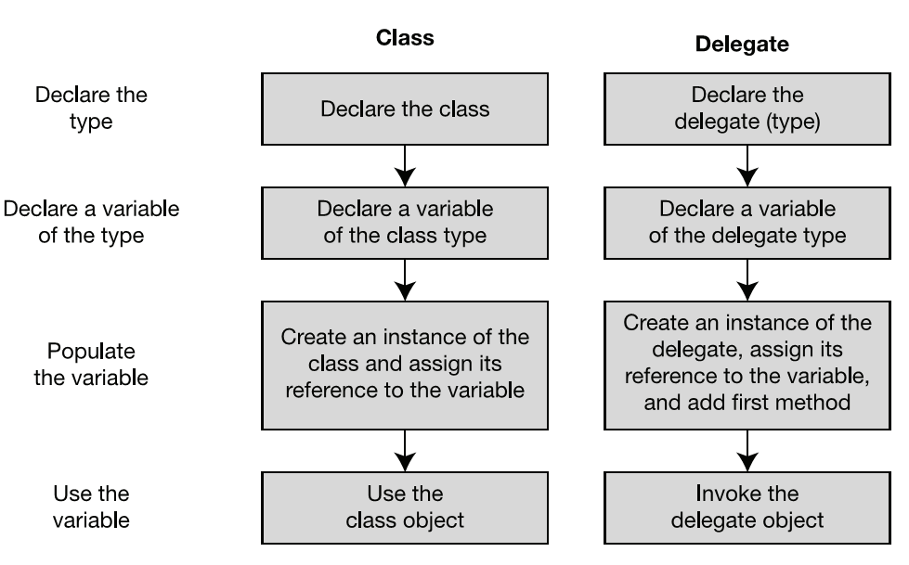
Class vs. Delegate

Slide 6
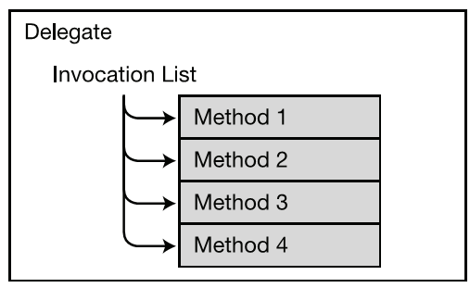
Concept ของ delegate

Slide 7
Concept ของ delegate
รายการ method ที่เก็บใน delegate object เรียกว่า invocation list
method ที่จะเก็บใน delegate อาจเป็น method ภายใน object ใดๆ ก็ได้ หรือ method แบบ static
ต้องมี return type เหมือนกับของ delegate
ต้องมี signature (parameter list) เหมือนกับของ delegate ทุกประการ (ทั้งชนิดและจำนวน)

Slide 8
Declaring the Delegate Type
รูปแบบ
Keyword
Delegate type name
delegate void MyDelegate(string value);
Return type
Signature

Slide 9
ลักษณะเด่นของ Delegate
Declare เหมือน method
แต่มีคำว่า delegate นำหน้า
ต่างจาก method ตรงที่
ไม่มี method body
ไม่ต้องประกาศภายใต้ class เนื่องจากมันเป็น type เช่นเดียวกับ class

Slide 10
Creating the Delegate Object
รูปแบบ
Delegate type
MyDelegate myDel ;
Variable

Slide 11
Creating the Delegate Object
สร้างได้ 2 วิธี
ใช้ keyword “new”
สร้างโดยใช้ short cut

Slide 12
Creating the Delegate Object (keyword “new”)
MyDelegate myDel = new MyDelegate {obj.method};
Instance method
MyDelegate myDel1 = new MyDelegate {StaticMethod};
Static method

Slide 13
Creating the Delegate Object (shortcut)
MyDelegate myDel = obj.method ;
Instance method
MyDelegate myDel1 = StaticMethod;
Static method

Slide 14
ตัวอย่าง การสร้าง object ของ delegate
// Declare delegate type.
delegate void MyDel(int x);
MyDel delVar, dVar;
delVar = new MyDel( myInstObj.MyM1 );
dVar = new MyDel( SClass.OtherM2 );
// Create two delegate variables.
// Create delegate and save ref.

Slide 15
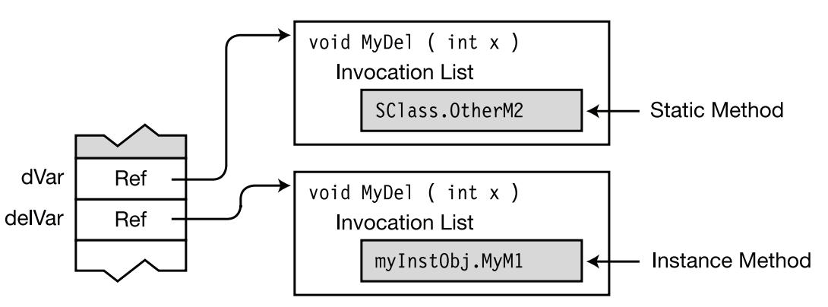
Instantiating the delegates

Slide 16
The new keyword vs shortcut
MyDel delVar = new MyDel(myInstObj.MyM1);
MyDel dVar = new MyDel(SClass.OtherM2);
MyDel delVar = myInstObj.MyM1;
MyDel dVar = SClass.OtherM2;

Slide 17
Assigning Delegates
delegates จัดเป็น reference types อย่างหนึ่ง
เราสามารถกำหนด reference ไปยัง delegate ได้ในภายหลัง

Slide 18
ตัวอย่าง Assigning Delegates
MyDel delVar;
// Create and assign the delegate object.
delVar = myInstObj.MyM1;
...
// Create and assign the new delegate object.
delVar = SClass.OtherM2;

Slide 19
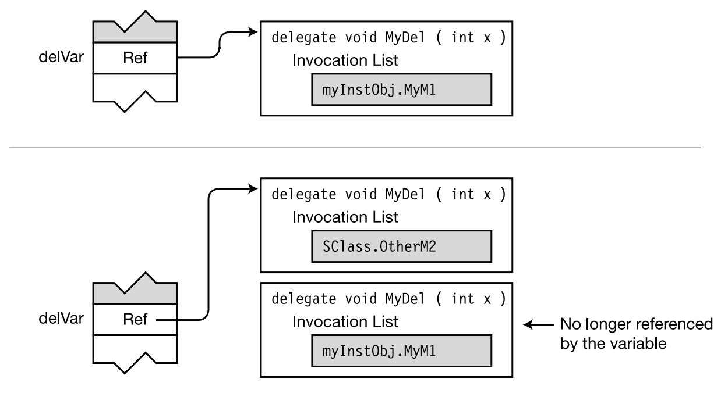
Before
After

Slide 20
Combining Delegates
เราสามารถทำการ combine ให้ delegate หลายๆ ตัว เข้าด้วยกันได้
ผลจากการ combine จะได้ object ของ delegate ตัวใหม่ โดยไม่ส่งผลกระทบใดๆ กับ delegate เดิมที่เป็นต้นฉบับ
MyDel delA = myInstObj.MyM1;
MyDel delB = SClass.OtherM2;
MyDel delC = delA + delB;
// Has combined invocation list

Slide 21
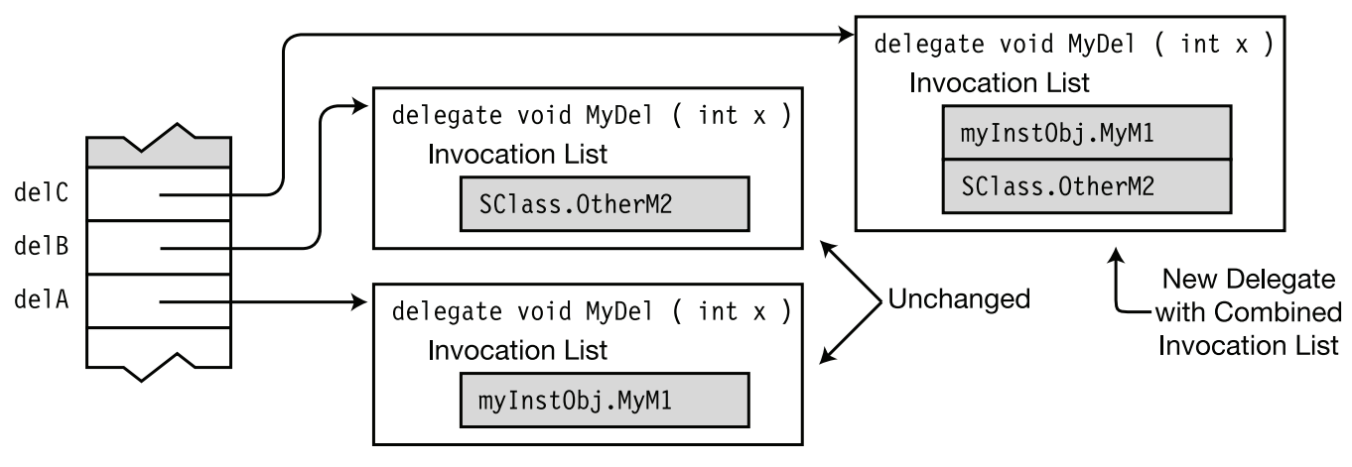
Combining Delegates

Slide 22
Adding Methods to Delegates
เราสามารถเพิ่มความสามารถให้กับ delegate โดยการเพิ่ม method ทำได้โดยการใช้ operator +=
เช่นการประมวลผลข้อมูลรูปแบบต่างๆ ที่ต้องใช้หลายกระบวนการย่อยๆ
การเดินทางจากจุดหนึ่งไปอีกจุดหนึ่ง ที่ต้องใช้พาหนะหลายอย่าง
การเพิ่ม method เข้าไปใน invocation list จะทำให้เกิดความยืดหยุ่นในการปรับเปลี่ยน algorithm

Slide 23
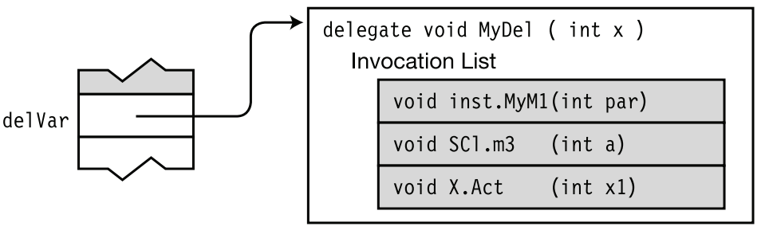
Adding Methods to Delegates
MyDel delVar = inst.MyM1; // Create and initialize.
delVar += SCl.m3; // Add a method.
delVar += X.Act; // Add a method.

Slide 24
Adding Methods to Delegates
ในความจริง delegate จะมีคุณสมบัติ immutable คือไม่สามารถเปลี่ยนรูปได้
การเพิ่ม method ลงไปใน delegate จะเป็นการสร้าง delegate ขึ้นมาใหม่ แล้วย้าย reference ไปจาก delegate object เดิม
เราสามารถเพิ่ม method ได้เรื่อยๆ ทุกครั้งที่มีการเพิ่ม ระบบจะสร้าง delegate object ขึ้นมาใหม่ แล้วย้าย reference ไปชี้ยัง delegate ใหม่นั้นเสมอ

Slide 25
Removing Methods from a Delegate
เราสามารถลดความสามารถของ delegate โดยการลบ method ทำได้โดยการใช้ operator -=
เช่นเดียวกับการเพิ่ม method, การลบ method จะทำได้โดยการสร้าง delegate object ใหม่โดยไม่นำ method ที่ลบออกมารวมด้วย
จากนั้นจะย้าย reference มายัง delegate ใหม่ที่สร้างขึ้น
ผู้ใช้ไม่ต้องสนใจว่าทำได้อย่างไร เป็นหน้าที่ของ frame work

Slide 26
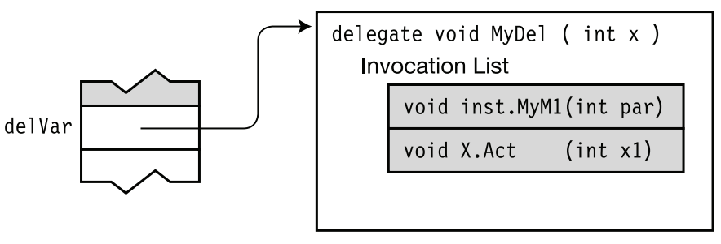
Removing Methods from a Delegate
delVar -= SCl.m3;
// Remove the method from the delegate.

Slide 27
Removing Methods from a Delegate
ข้อควรจำ
ถ้าใน invocation list มี method เดียวกันซ้ำๆ กันหลายที่ -= operator จะเริ่มค้นหาจากด้านล่างของ invocation list และลบ method แรกที่ตรงกัน
การพยายามลบ method ที่ไม่อยู่ใน invocation list จะไม่ส่งผลกระทบใดๆ
การพยายามเรียกใช้ (invoke) delegate ที่ว่างเปล่า (ถูกลบออกจนหมด) จะเกิด exception ดังนั้นควรตรวจสอบว่า delegate เป็น null หรือไม่ก่อนที่จะ invoke

Slide 28
Invoking a Delegate
การ invoke delegate ก็เหมือนการเรียกใช้ method ทั่วๆ ไป แต่ต้องเรียกตามรูปแบบที่ประกาศไว้เท่านั้น
การ invoke ด้วย parameter ก็จะส่ง parameter นั้นไปยัง method ที่อยู่ใน invocation list ด้วย

Slide 29
Invoking a Delegate
MyDel delVar = inst.MyM1;
delVar += SCl.m3;
delVar += X.Act;
...
delVar( 55 ); // Invoke the delegate.
...

Slide 30
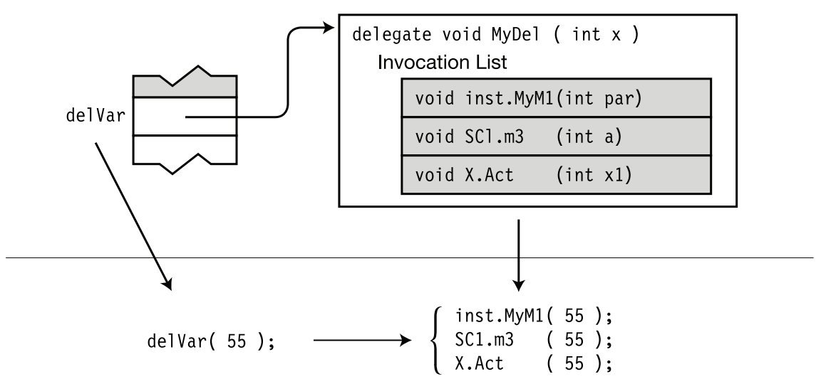
Invoking a Delegate

Slide 31
Delegate Example 1: Invoking Delegate

Slide 32
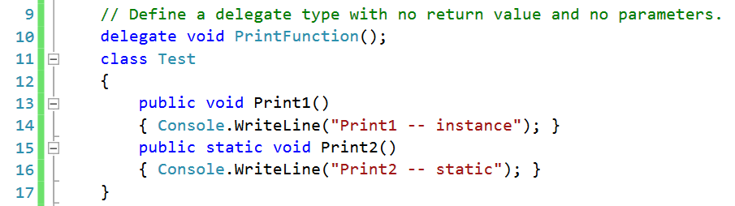
Example1 : class Test

Slide 33
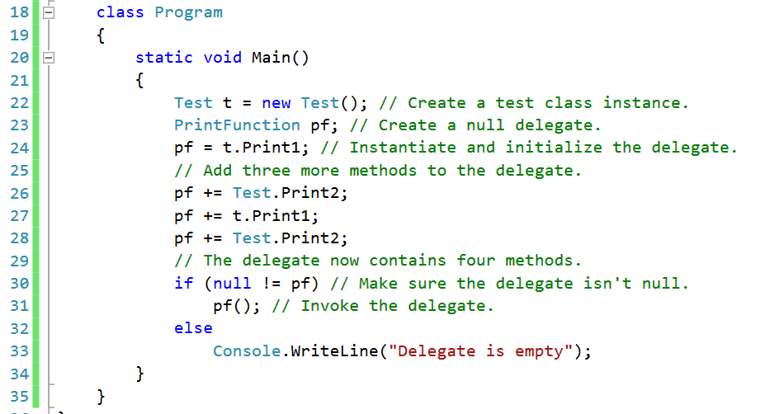
Example1 : Main Program

Slide 34
Delegate Example 2: Invoking Delegates with Return Values

Slide 35
Invoking Delegates with Return Values
ถ้า delegate มีการส่งค่ากลับ และใน invocation list มี method มากกว่า 1 แล้ว การ invoke delegate จะเป็นไปตามกฏต่อไปนี้
เฉพาะค่าส่งกลับจาก method สุดท้ายใน invocation list จะถูกนำไปใช้
ค่าส่งกลับจาก methods อื่นๆ ใน invocation list จะถูกเพิกเฉย

Slide 36
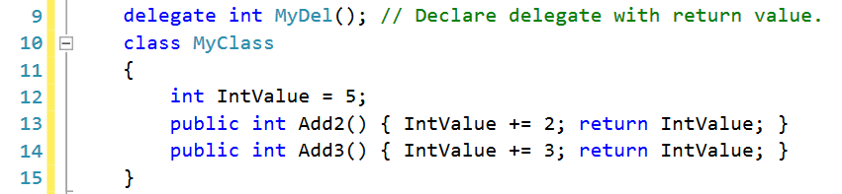
Invoking Delegates with Return Values

Slide 37
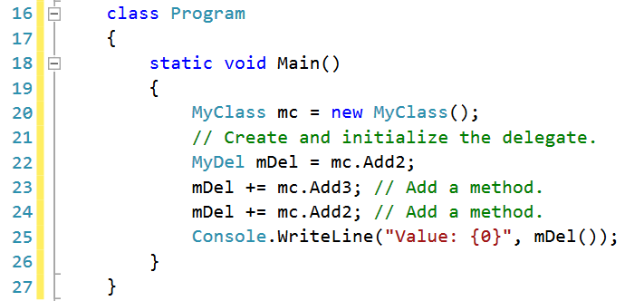
Invoking Delegates with Return Values

Slide 38
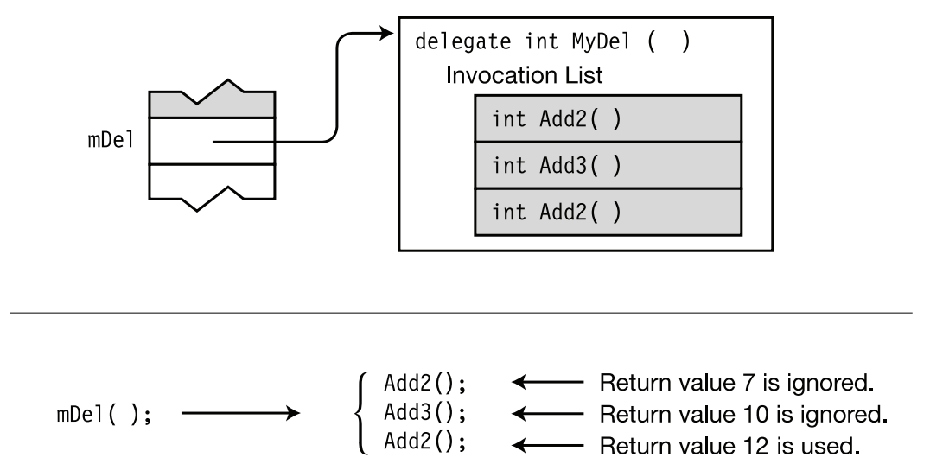
Invoking Delegates with Return Values

Slide 39
Delegate Example 3: Invoking Delegates with Reference Parameters

Slide 40
Invoking Delegates with Reference Parameters
ถ้า delegate มี parameter เป็นแบบ reference ค่าของ parameter จะถูก update ให้เป็นปัจจุบันก่อนเรียกใช้เสมอ

Slide 41
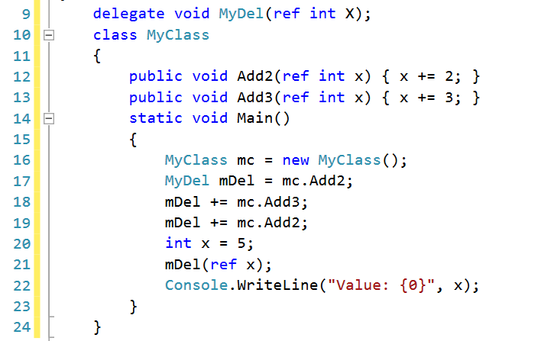
Invoking Delegates with Reference Parameters

Slide 42
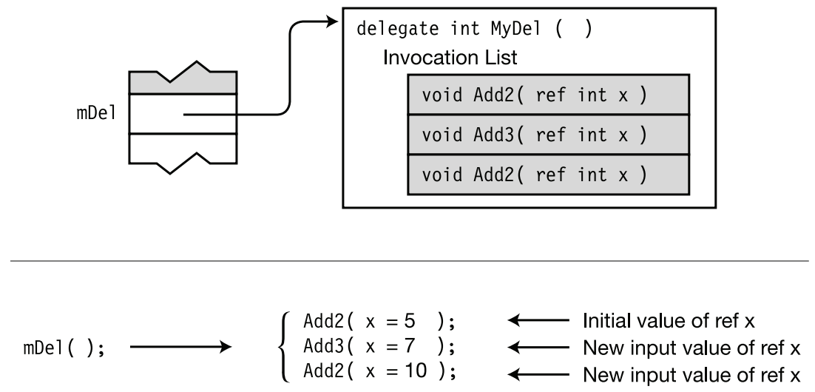
Invoking Delegates with Reference Parameters

Slide 43
Anonymous Methods
ใน delegate เราสามารถใส่ method ได้ทั้งแบบ static และ instance
method เหล่านั้น ต้องเป็น member ของ struct หรือ class
แต่ถ้าเราต้องการใส่ code ที่ทำงานเพียงครั้งเดียว ไม่จำเป็นต้องสร้างเป็น method ไว้ใน delegate จะทำอย่างไร
ไม่จำเป็นต้องนำ code เหล่านั้นไปใส่ใน method (หรือหาที่อยู่ให้มัน)
เราสามารถใช้ anonymous method มาทำงานแทน

Slide 44
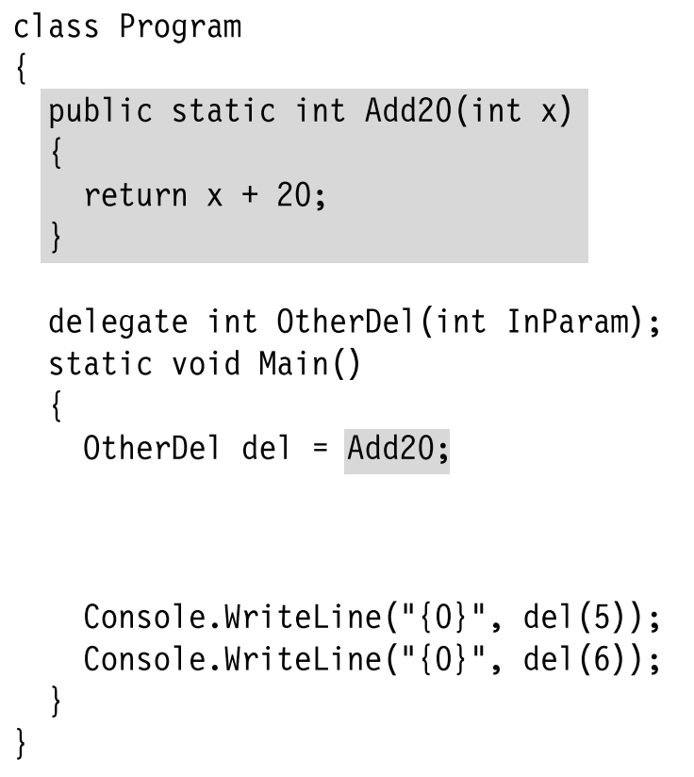
named method

Slide 45
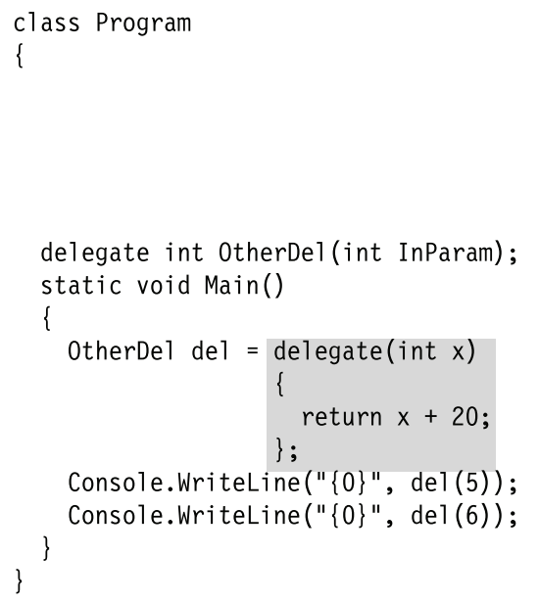
anonymous method

Slide 46
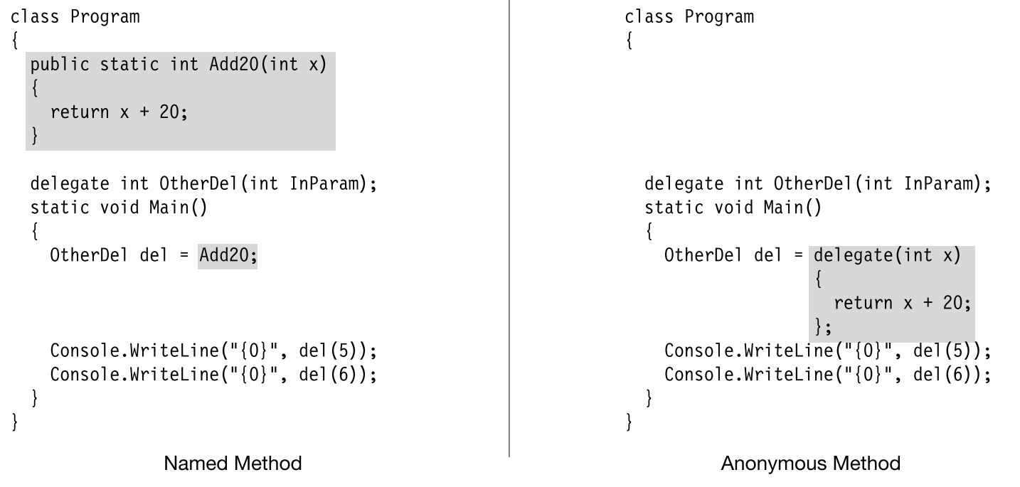
named method vs. anonymous method

Slide 47
การใช้งาน anonymous method
ใช้เป็น initializer expression ในขณะประกาศตัวแปร delegate
ใช้ที่ด้านขวาของสมการตอนทำ combining delegates.
ใช้ที่ด้านขวาของการกำหนด delegate ให้กับ event
เนื่องจากการเขียนโปรแกรม multithread จะเป็นแบบ asynchronous จึงต้องใช้ delegate ในการเรียกใช้ method ที่อยู่คนละ thread

Slide 48
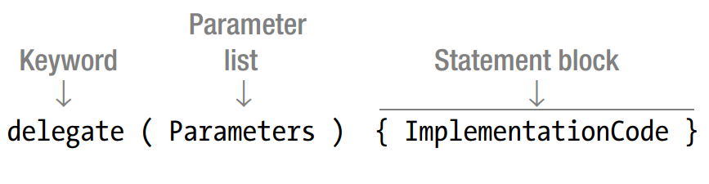
รูปแบบของ anonymous method
ใน anonymous method ไม่จำเป็นต้องระบุ return type

Slide 49
anonymous method : Return type
delegate int OtherDel(int InParam);
static void Main()
{
OtherDel del = delegate(int x)
{
return x + 20 ; // Returns an int
};
...
}

Slide 50
anonymous method : Parameters
Parameter list ของ anonymous method จะต้องตรงตามของ delegate ตามส่วนประกอบดังนี้
จำนวน
ชนิดและตำแหน่ง
modifiers
แต่เราสามารถละ parameters ได้ถ้า
delegate parameter ไม่มีตัวใดที่เป็น out parameter
anonymous method ไม่จำเป็นต้องใช้ parameter

Slide 51
anonymous method : params Parameters
params parameter ช่วยให้เราสามารถป้อน parameter ให้กับ method เป็นจำนวนเท่าใดก็ได้
params parameter คืออะไร?
ดูตัวอย่าง slide ถัดไป

Slide 52
ตัวอย่าง params Parameters
public static void UseParams(params int[] list)
{
...
}
public static void UseParams2(params object[] list)
{
...
}
static void Main()
{
UseParams(1, 2, 3, 4);
UseParams2(1, 'a', "test");
}

Slide 53
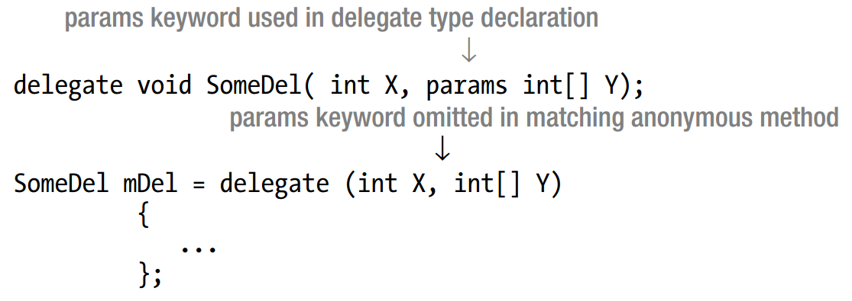
anonymous method : params Parameters
ถ้ามีการประกาศ params parameter ในรายการ parameter ของ delegate list แล้ว ให้ตัดคำว่า params ออกจาก anonymous method

Slide 54
Lambda Expressions
ใน anonymous method คำว่า delegate ถือเป็นส่วนเกิน
เนื่องจาก compiler รู้แล้วว่าเราต้องการกำหนด method ให้ใช้งานกับ delegate (ใช้กับอย่างอื่นไม่ได้)
เราสามารถเปลี่ยนรูปแบบการประกาศ delegate ของ anonymous method ให้ง่ายขึ้นโดยการ
ตัดคำว่า delegate
เพิ่ม => ระหว่าง parameter list และ body ของ anonymous method (ก็คือส่วนที่ล้อมรอบด้วย {} )

Slide 55
Lambda Expressions
// Anonymous method
MyDel del = delegate(int x) { return x + 1; } ;
MyDel del = delegate(int x) { return x + 1; } ;
// Lambda expression
MyDel le1 = (int x) => { return x + 1; } ;
ตัดออก
เพิ่ม

Slide 56
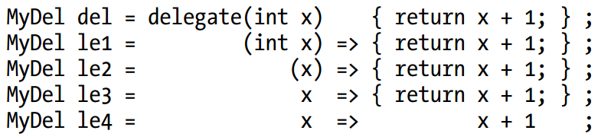
Lambda Expressions
anonymous method
Lambda Expressions
methods ทั้งหมดข้างบน ให้ผลลัพธ์เหมือนกัน
เลือกเองว่าจะเขียนแบบไหน
ตอนเริ่มต้นอาจทำความเข้าใจยากหน่อย

Slide 57
References
Pictures from internet
[1] https://media.licdn.com/mpr/mpr/shrinknp_800_800/p/6/005/0a6/2f2/253ef9c.jpg : access Oct 7, 2015.
Book(s)
Daniel M. Solis, Illustrated C# 2012, Apress, 2012.

